Slide 1
Тема: Перпендикуляр і похила.

Slide 2
Нехай А∉α
Перпендикуляром опущеним з даної точки на дану площину, називається відрізок, що сполучає дану точку з точкою площини і лежить на прямій перпендикулярній до площини. Кінець цього відрізка, що лежить у площині наз. основою перпендикуляра
Похилою, проведеною з даної точки до даної площини, наз. будь-який відрізок, що сполучає дану точку з точкою площини і не є перпендикуляром до даної площини. Кінець відрізка, що лежить у площині, наз. основою похилої.
А
АС – перпендикуляр
АВ – похила
ВС – проекція похилої АВ на площину α
С – основа перпендикуляра
В – основа похилої
Відрізок, що сполучає основу перпендикуляра і похилої наз. проекцією похилої на площину
α
С
В

Slide 3
Наслідок
А
У більшої проекції більша похила.
У більшої похилої більша проекція
В
D
С
α
Якщо CD>BD, то AC>AB
Якщо AC>AB, то CD>BD

Slide 4
Задача 1 (Б. 45. 2.8.)
З точки А до площини α проведено дві похилі АВ і АС. Довжини яких 15см. і 20см. відповідно. Знайдіть відстань від точки А до площини α, якщо проекції похилих відносяться як 9:16.

Slide 5
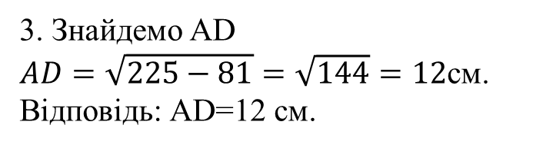
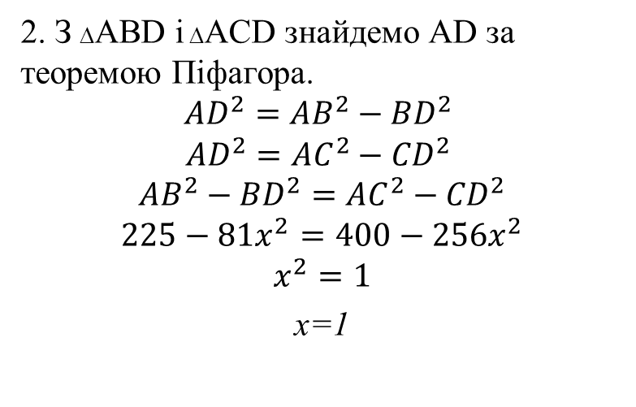
А
Дано: АВ і АС – похилі АВ=15см.
АС=20см. BD:CD=9:16 AD⊥α
Знайти: AD.
Розв’язання:
1. Нехай х- коефіцієнт пропорційності, тоді BD=9x, CD=16x.
В
D
С
2. З ΔABD i ΔACD знайдемо АD за теоремою Піфагора.
$${AD}^{2}={AB}^{2}−{BD}^{2}$$
$${AD}^{2}={AC}^{2}−{CD}^{2}$$
$${AB}^{2}−{BD}^{2}={AC}^{2}−{CD}^{2}$$
$${225−81x}^{2}=400−{256x}^{2}$$
$$x^{2}=1$$
x=1
α
3. Знайдемо AD
$AD=\sqrt{225−81}=\sqrt{144}=12$см.
Відповідь: AD=12 см.

Slide 6
Задача 2 (с. 36 №24(1))
З точки до площини проведено дві похилі. Знайдіть довжини похилих якщо одна з них на 26см. більша за другу, а проекції похилих дорівнюють 12см. і 40см.

Slide 7
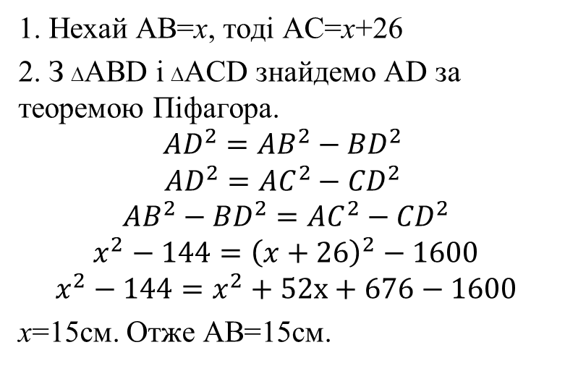
А
Дано: АВ і АС – похилі
АC–AB =26см., BD=12см., CD=40см., AD⊥α
Знайти: AВ і АС.
Розв’язання:
В
D
С
1. Нехай АВ=х, тоді АС=х+26
2. З ΔABD i ΔACD знайдемо АD за теоремою Піфагора.
$${AD}^{2}={AB}^{2}−{BD}^{2}$$
$${AD}^{2}={AC}^{2}−{CD}^{2}$$
$${AB}^{2}−{BD}^{2}={AC}^{2}−{CD}^{2}$$
$$x^{2}−144={\left(x+26\right)}^{2}−1600$$
$$x^{2}−144=x^{2}+52х+676−1600$$
х=15см. Отже АВ=15см.
α
3. Знайдемо АС.
АС=15+26=41см.
Відповідь: АВ=15см., АС=41см.

Slide 8
Задача 3 (с. 36 №24 (2))
З точки до площини проведено дві похилі. Знайдіть довжини похилих, якщо похилі відносяться як 1:2, а проекції похилих дорівнюють 1см. і 7см.

Slide 9
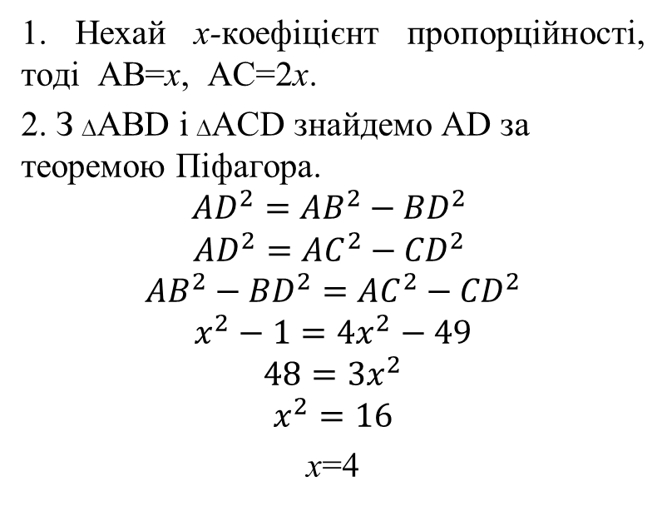
Дано: АВ і АС похилі, АВ:АС=1:2
BD=1см., CD=7см., AD⊥α
Знайти: АВ і АС
Розв’язання:
А
1. Нехай х-коефіцієнт пропорційності, тоді АВ=х, АС=2х.
2. З ΔABD i ΔACD знайдемо АD за теоремою Піфагора.
$${AD}^{2}={AB}^{2}−{BD}^{2}$$
$${AD}^{2}={AC}^{2}−{CD}^{2}$$
$${AB}^{2}−{BD}^{2}={AC}^{2}−{CD}^{2}$$
$$x^{2}−1={4x}^{2}−49$$
$$48={3x}^{2}$$
$$x^{2}=16$$
х=4
В
D
С
α
3. Знайдемо АВ і АС
АВ=4см., АС=2⋅4=8см.
Відповідь: АВ=4см., АС=8см.

